Slide 1
Октябрьская революция 1917 года

Slide 2
План урока.
1. Причины октябрьской революции1917 г.
2.Основные этапы октябрьской революции 1917 г.
3. Итоги октябрьской революции1917 г.

Slide 3
Причины Октябрьской революции:
Объективные | Субъективные
Экономические трудности, испытываемые Россией из-за участия во Первой мировой войне | Наличие в России малочисленной, но хорошо организованной, дисциплинированной группы — партии большевиков
Огромные людские потери от того же | Главенство в ней великой исторической Личности — В. И. Ленина
Неудачно складывающиеся дела на фронтах | Отсутствие в стране её противников человека такого же масштаба

Slide 4
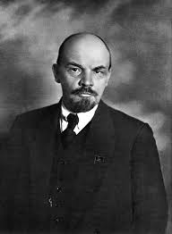
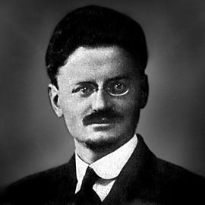
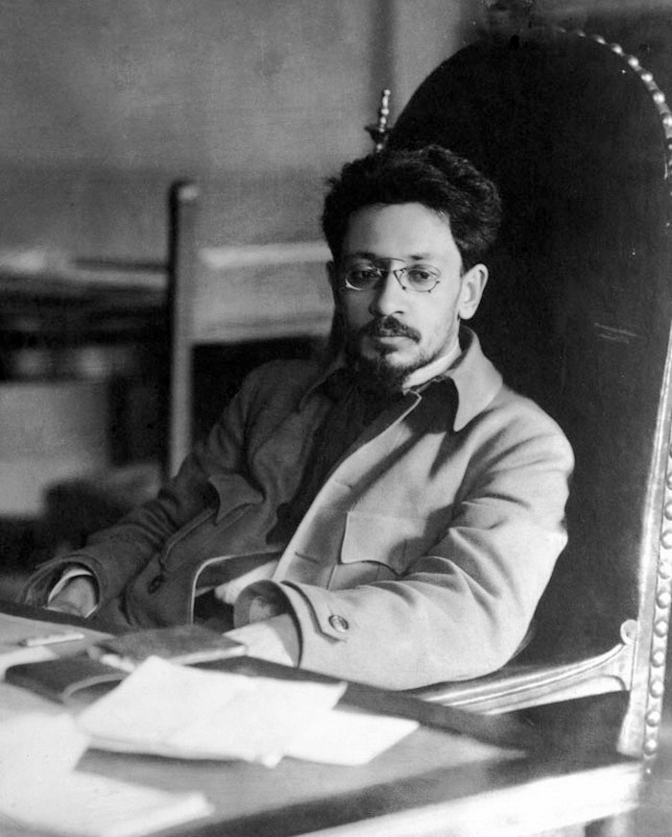
Главными организаторами революции являются:
Владимир Ильич Ленин
Лев Давидович Троцкий
Яков Михайлович Свердлов

Slide 5
Цели Октябрьской революции:
Построение более справедливого общества, нежели капиталистическое
Искоренение эксплуатации человека человеком
Равенство людей в правах и обязанностях
Борьба против войн
Мировая социалистическая революция

Slide 6
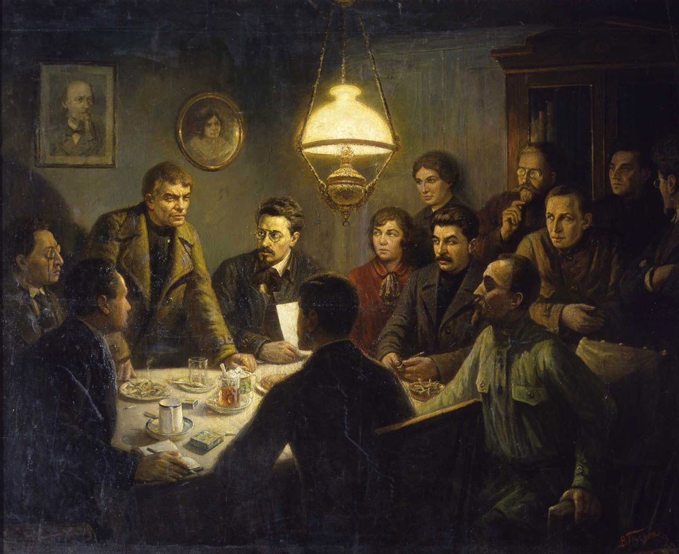
Принятие решения о вооруженном восстании

Slide 7
Лозунги революции:
«Власть – Советам»
«Мир – народам»
«Земля – крестьянам»
«Фабрики – рабочим»

Slide 8
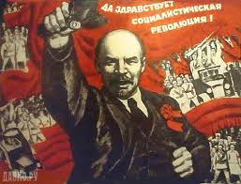

Slide 9
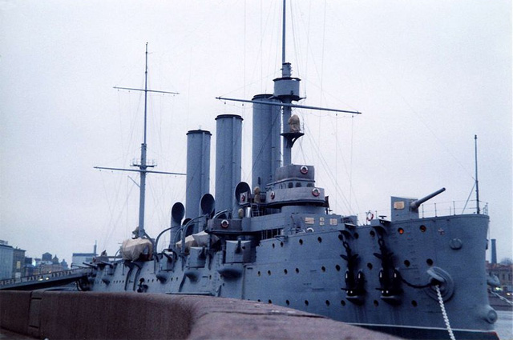
В 21:00 холостой выстрел орудия крейсера Балтийского флота «Аврора» подал сигнал к началу штурма Зимнего дворца, и в 2 часа ночи 26 октября Временное правительство было арестовано.

Slide 10
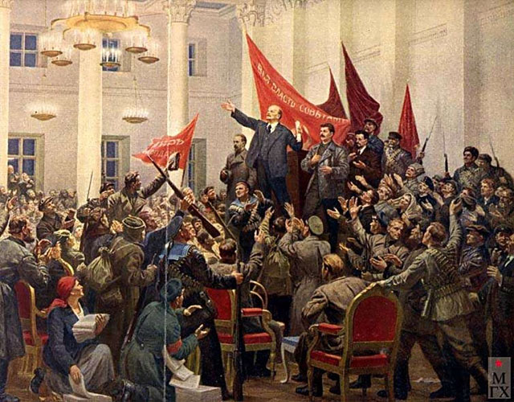
Революция победила. Провозглашение Советской власти.

Slide 11
